Slide 1
Οικονομική των Μεταφορών
Ερωτηματολόγιο 2024

Slide 2
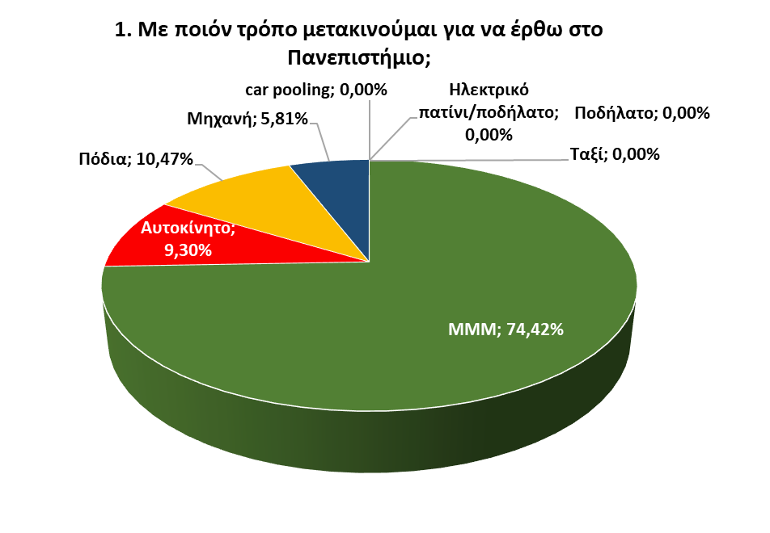

Slide 3
Με ποιόν τρόπο μετακινούμαι για να έρθω στο Πανεπιστήμιο; | 86
ΜΜΜ | 64 | 74,42%
Αυτοκίνητο | 8 | 9,30%
Πόδια | 9 | 10,47%
Ποδήλατο | 0 | 0,00%
Μηχανή | 5 | 5,81%
Ηλεκτρικό πατίνι/ποδήλατο | 0 | 0,00%
Car-pooling | 0 | 0,00%
Ταξί | 0 | 0,00%

Slide 5
Αν έχετε/είχατε αυτοκίνητο, θα κάνατε car pooling με συναδέλφους σας; | 80
ΝΑΙ | 68 | 85,00%
ΌΧΙ | 12 | 15,00%
Ρίξτε μια ματιά στο www.carpooling.gr

Slide 7
Αν η Αθήνα διέθετε πυκνό & ασφαλές δίκτυο ποδηλατόδρομων, θα επιλέγατε να έρχεστε με ποδήλατο στο Πανεπιστήμιο; | 80
ΝΑΙ | 43 | 54%
ΌΧΙ | 37 | 46%
Ρίξτε μια ματιά εδώ: https://getelectric.gr/podilatodromoi-ellada/
& εδώ:https://www.oneman.gr/onecity/urban/pou-tha-kaneis-podilato-me-apoliti-asfaleia-stin-athina/

